Slide 1



Slide 2
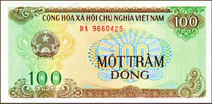
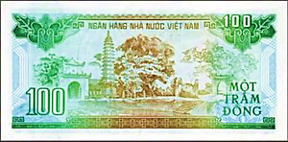
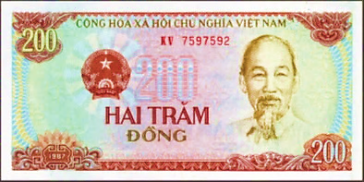
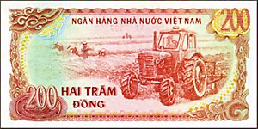
Giới thiệu một số tờ tiền Việt Nam

Slide 3
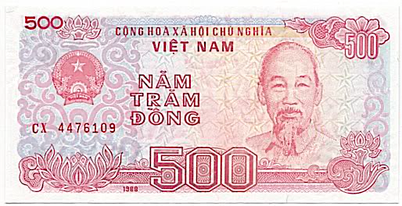


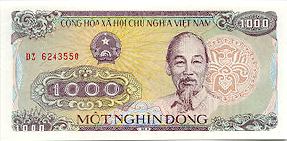

Giới thiệu một số tờ tiền Việt Nam

Slide 4
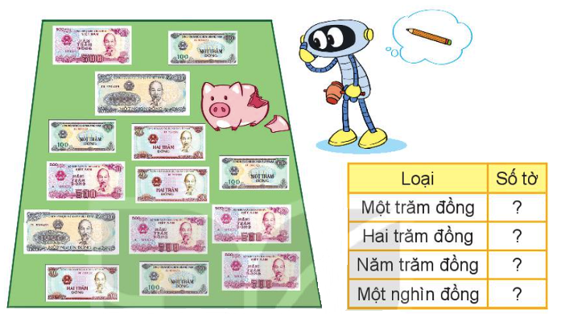
1
Quan sát tranh rồi tìm số thích hợp.
Loại | Số tờ
Một trăm đồng | ?
Hai trăm đồng | ?
Năm trăm đồng | ?
Một nghìn đồng | ?
4
3
5
2
Notes:
GV giáo dục HS cách tiết kiệm, để dành tiền phù hợp với lứa tuổi

Slide 5
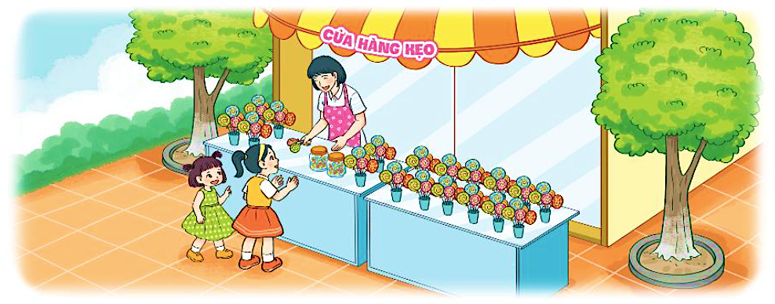

2
Bạn Mai mua kẹo hết 1000 đồng. Hỏi bạn Mai chọn một tờ tiền nào sau đây để trả người bán hàng?
A.
B.
C.

